Slide 1
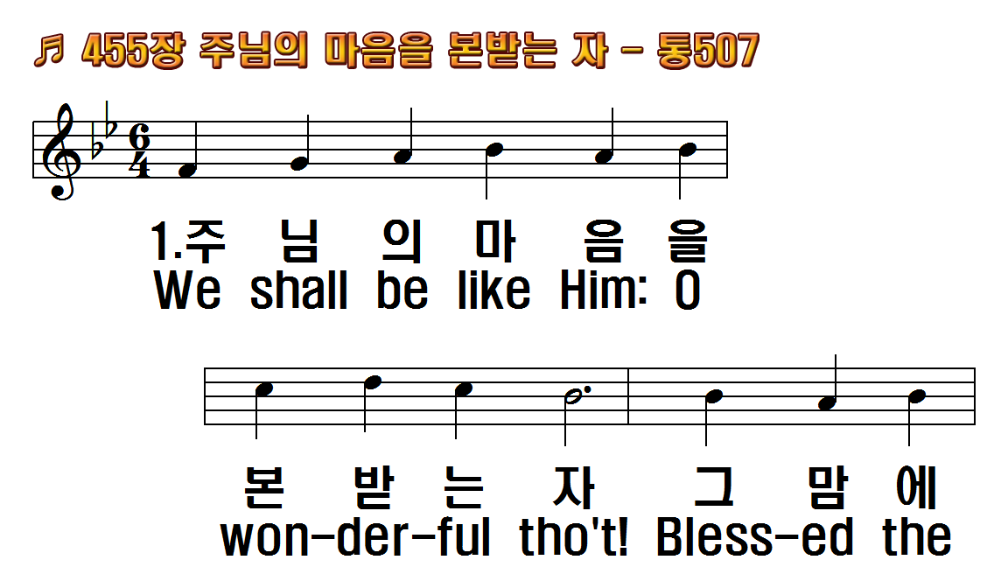
1.주님의 마음을 본 받는
2.주 모습 내 눈에 안
3.가는 길 거칠고
4.주 예수 세상에 다시
후.주님의 마음 본 받아
1.We shall be like Him:
2.Eye hath not seen,
3.Why, then, repine
4.We shall be like Him,
R.We shall be like Him;

Slide 2
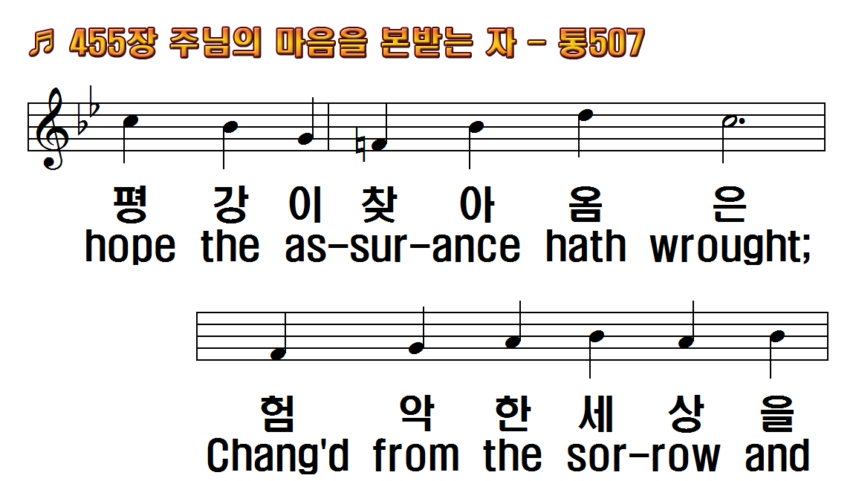
1.주님의 마음을 본 받는
2.주 모습 내 눈에 안
3.가는 길 거칠고
4.주 예수 세상에 다시
후.주님의 마음 본 받아
1.We shall be like Him:
2.Eye hath not seen,
3.Why, then, repine
4.We shall be like Him,
R.We shall be like Him;

Slide 3
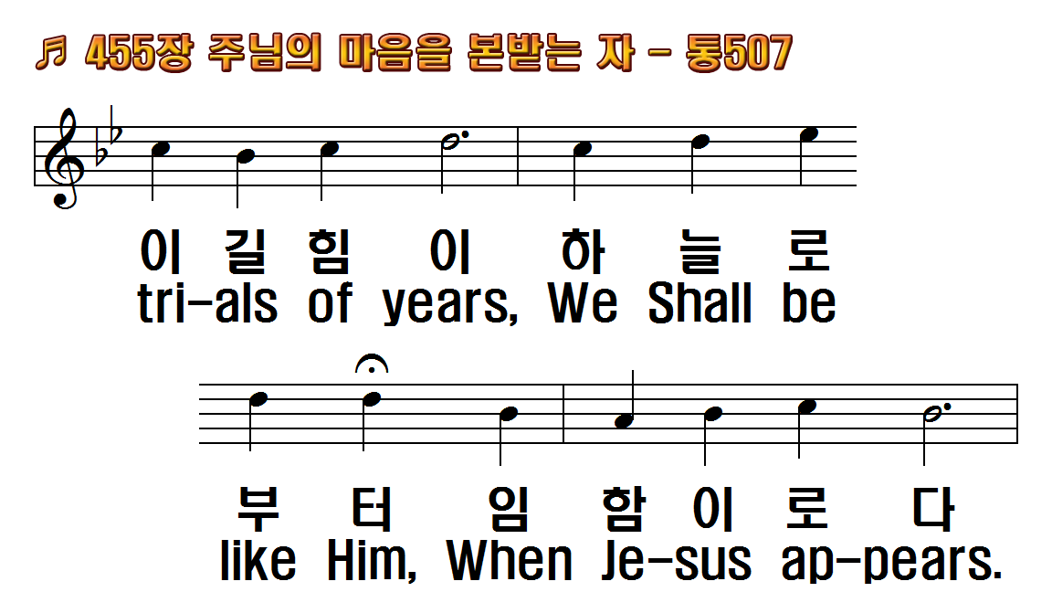
1.주님의 마음을 본 받는
2.주 모습 내 눈에 안
3.가는 길 거칠고
4.주 예수 세상에 다시
후.주님의 마음 본 받아
1.We shall be like Him:
2.Eye hath not seen,
3.Why, then, repine
4.We shall be like Him,
R.We shall be like Him;

Slide 4
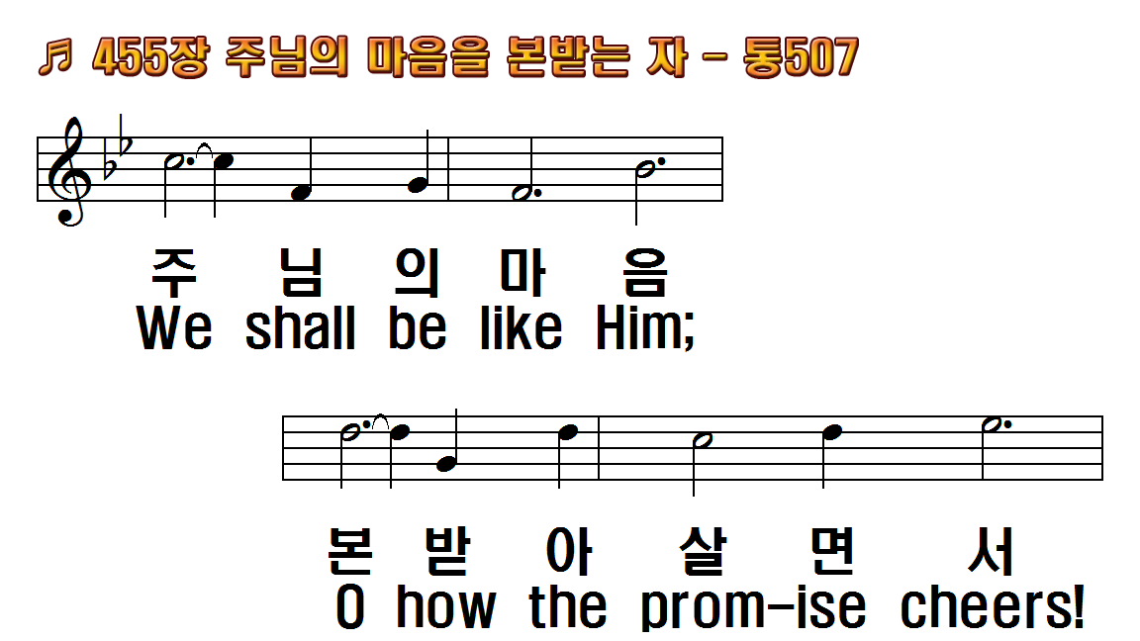
1.주님의 마음을 본 받는
2.주 모습 내 눈에 안
3.가는 길 거칠고
4.주 예수 세상에 다시
후.주님의 마음 본 받아
1.We shall be like Him:
2.Eye hath not seen,
3.Why, then, repine
4.We shall be like Him,
R.We shall be like Him;

Slide 5
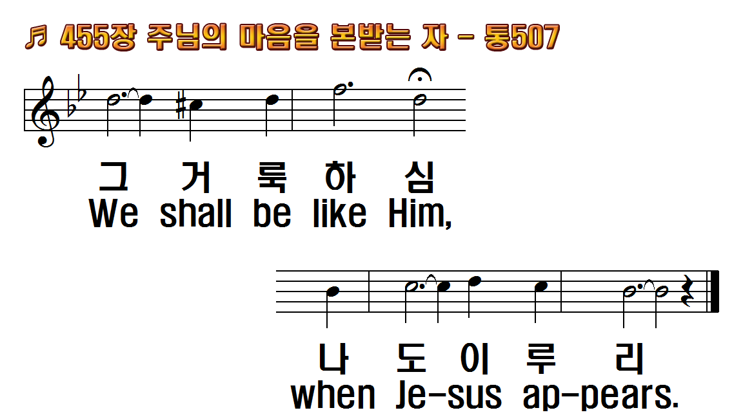
1.주님의 마음을 본 받는
2.주 모습 내 눈에 안
3.가는 길 거칠고
4.주 예수 세상에 다시
후.주님의 마음 본 받아
1.We shall be like Him:
2.Eye hath not seen,
3.Why, then, repine
4.We shall be like Him,
R.We shall be like Him;

Slide 6
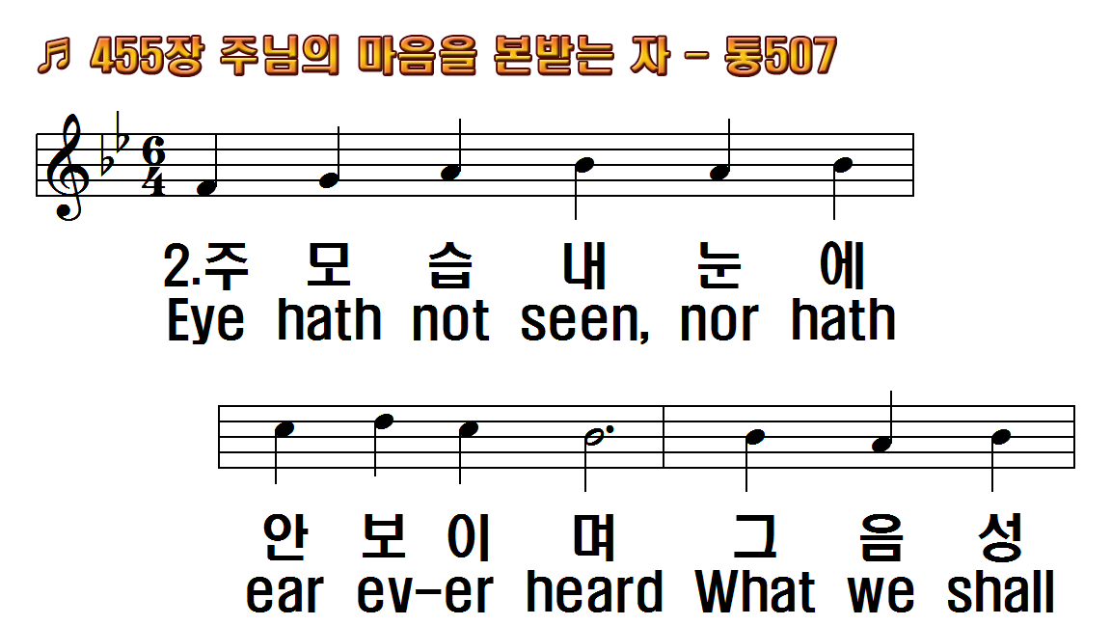
1.주님의 마음을 본 받는
2.주 모습 내 눈에 안
3.가는 길 거칠고
4.주 예수 세상에 다시
후.주님의 마음 본 받아
1.We shall be like Him:
2.Eye hath not seen,
3.Why, then, repine
4.We shall be like Him,
R.We shall be like Him;

Slide 7
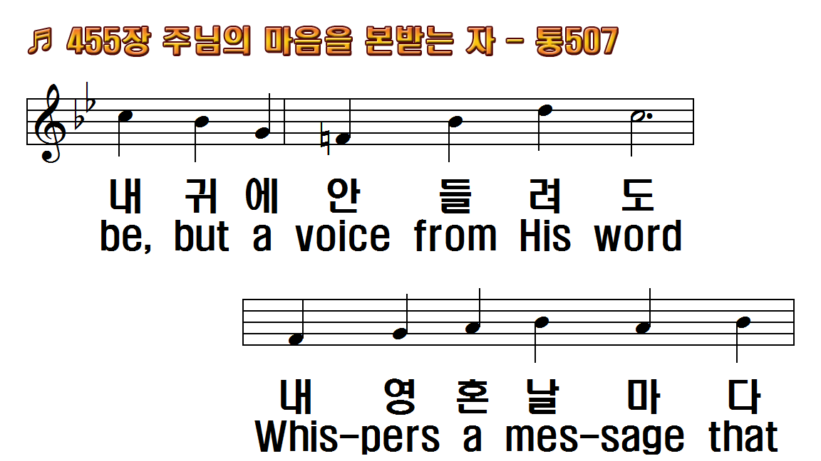
1.주님의 마음을 본 받는
2.주 모습 내 눈에 안
3.가는 길 거칠고
4.주 예수 세상에 다시
후.주님의 마음 본 받아
1.We shall be like Him:
2.Eye hath not seen,
3.Why, then, repine
4.We shall be like Him,
R.We shall be like Him;

Slide 8
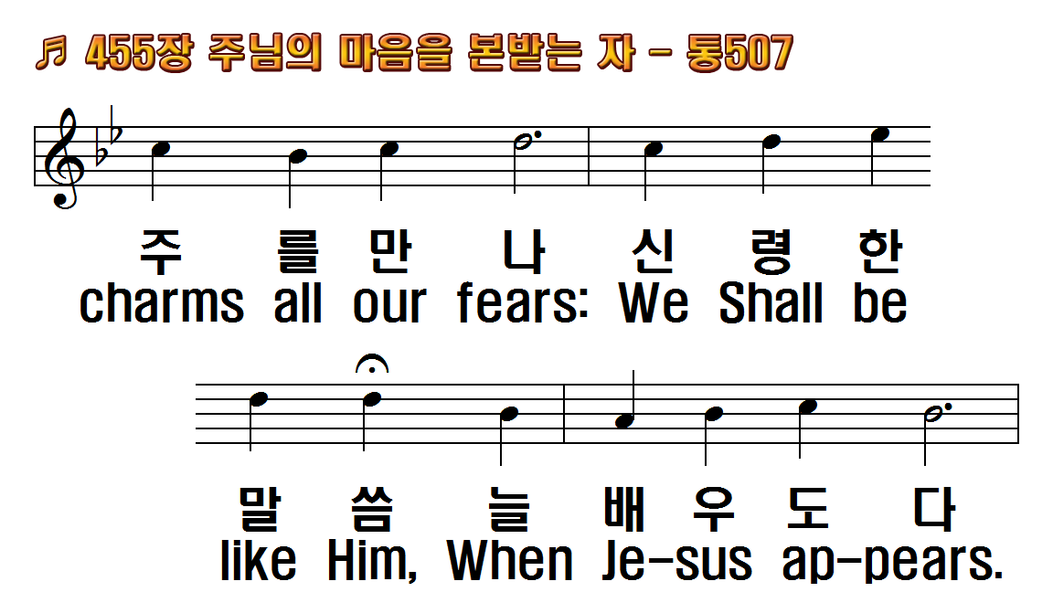
1.주님의 마음을 본 받는
2.주 모습 내 눈에 안
3.가는 길 거칠고
4.주 예수 세상에 다시
후.주님의 마음 본 받아
1.We shall be like Him:
2.Eye hath not seen,
3.Why, then, repine
4.We shall be like Him,
R.We shall be like Him;

Slide 9
1.주님의 마음을 본 받는
2.주 모습 내 눈에 안
3.가는 길 거칠고
4.주 예수 세상에 다시
후.주님의 마음 본 받아
1.We shall be like Him:
2.Eye hath not seen,
3.Why, then, repine
4.We shall be like Him,
R.We shall be like Him;

Slide 10
1.주님의 마음을 본 받는
2.주 모습 내 눈에 안
3.가는 길 거칠고
4.주 예수 세상에 다시
후.주님의 마음 본 받아
1.We shall be like Him:
2.Eye hath not seen,
3.Why, then, repine
4.We shall be like Him,
R.We shall be like Him;

Slide 11
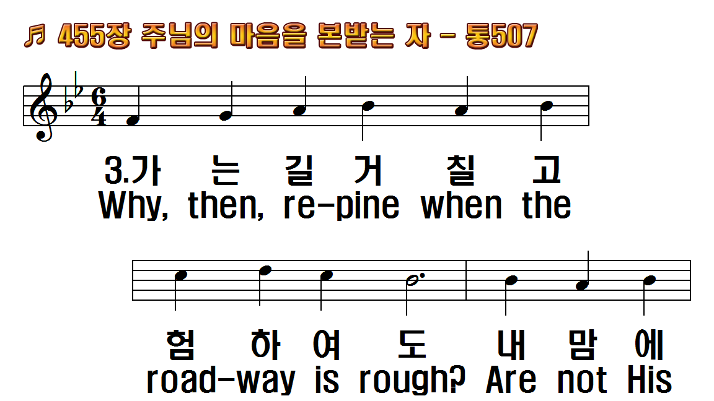
1.주님의 마음을 본 받는
2.주 모습 내 눈에 안
3.가는 길 거칠고
4.주 예수 세상에 다시
후.주님의 마음 본 받아
1.We shall be like Him:
2.Eye hath not seen,
3.Why, then, repine
4.We shall be like Him,
R.We shall be like Him;

Slide 12
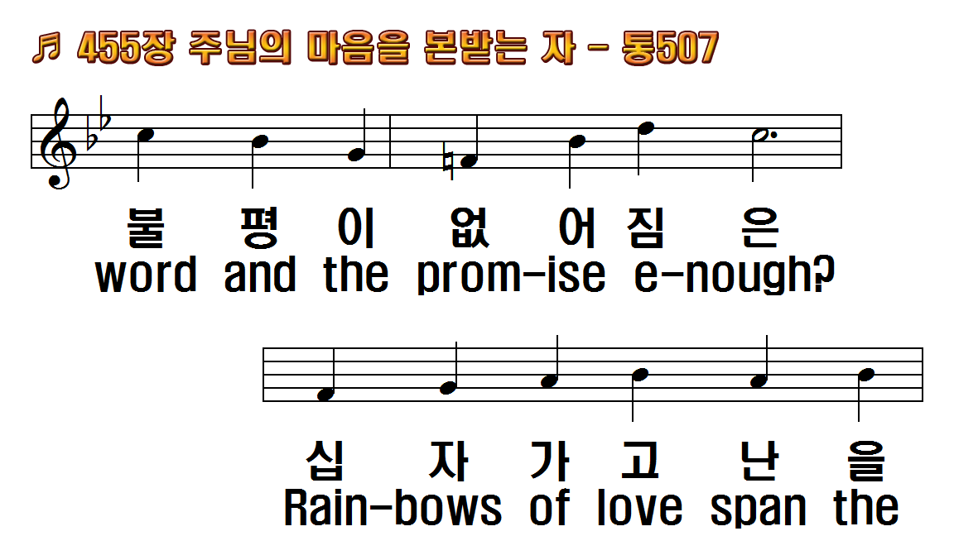
1.주님의 마음을 본 받는
2.주 모습 내 눈에 안
3.가는 길 거칠고
4.주 예수 세상에 다시
후.주님의 마음 본 받아
1.We shall be like Him:
2.Eye hath not seen,
3.Why, then, repine
4.We shall be like Him,
R.We shall be like Him;

Slide 13
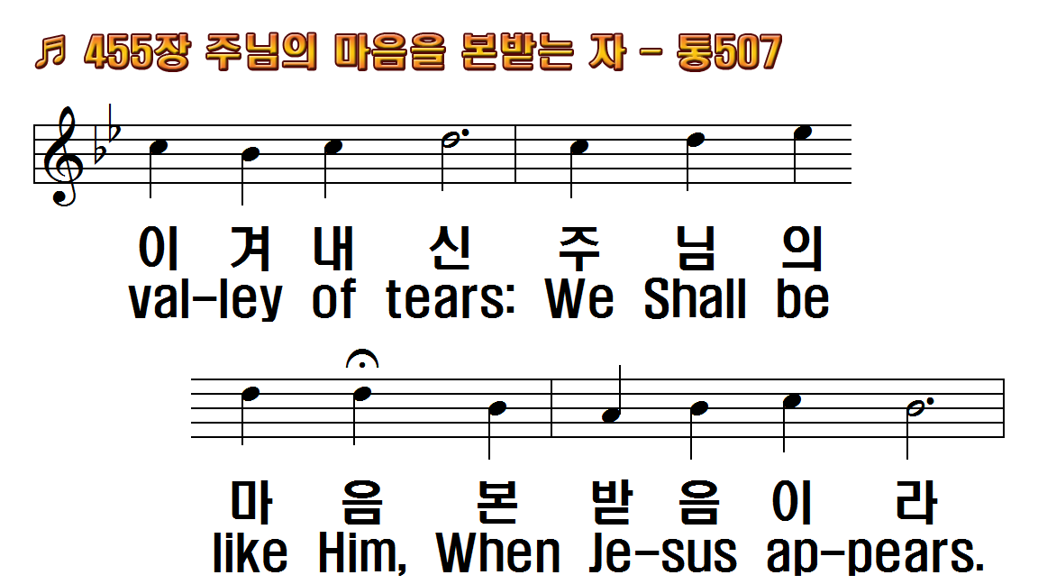
1.주님의 마음을 본 받는
2.주 모습 내 눈에 안
3.가는 길 거칠고
4.주 예수 세상에 다시
후.주님의 마음 본 받아
1.We shall be like Him:
2.Eye hath not seen,
3.Why, then, repine
4.We shall be like Him,
R.We shall be like Him;

Slide 14
1.주님의 마음을 본 받는
2.주 모습 내 눈에 안
3.가는 길 거칠고
4.주 예수 세상에 다시
후.주님의 마음 본 받아
1.We shall be like Him:
2.Eye hath not seen,
3.Why, then, repine
4.We shall be like Him,
R.We shall be like Him;

Slide 15
1.주님의 마음을 본 받는
2.주 모습 내 눈에 안
3.가는 길 거칠고
4.주 예수 세상에 다시
후.주님의 마음 본 받아
1.We shall be like Him:
2.Eye hath not seen,
3.Why, then, repine
4.We shall be like Him,
R.We shall be like Him;

Slide 16
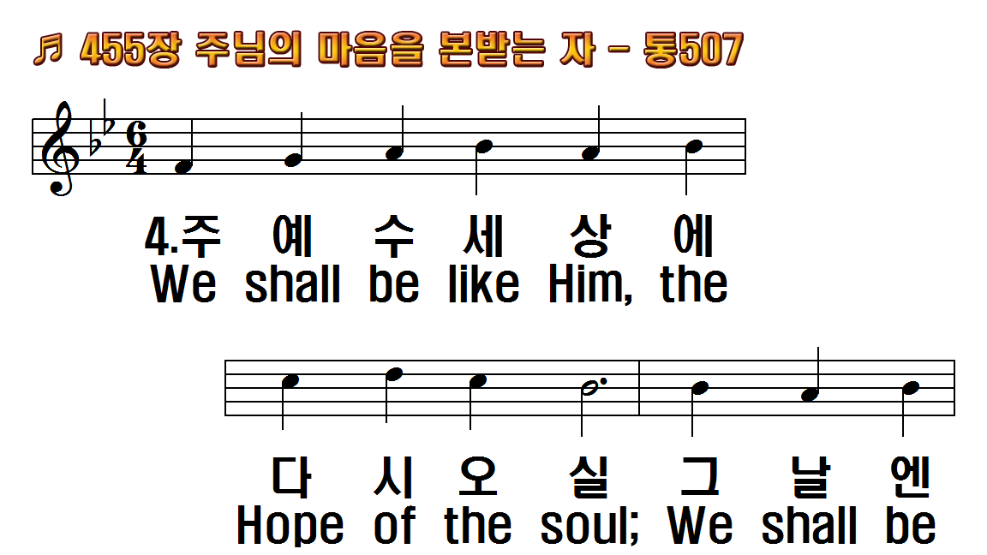
1.주님의 마음을 본 받는
2.주 모습 내 눈에 안
3.가는 길 거칠고
4.주 예수 세상에 다시
후.주님의 마음 본 받아
1.We shall be like Him:
2.Eye hath not seen,
3.Why, then, repine
4.We shall be like Him,
R.We shall be like Him;

Slide 17
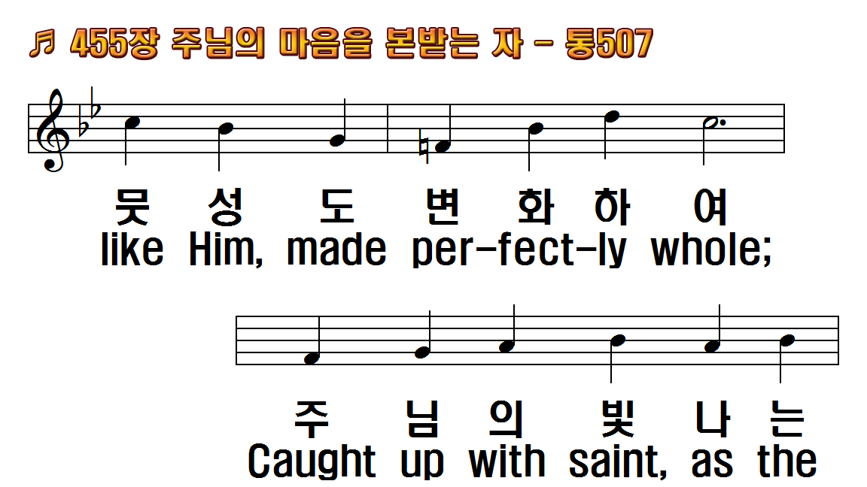
1.주님의 마음을 본 받는
2.주 모습 내 눈에 안
3.가는 길 거칠고
4.주 예수 세상에 다시
후.주님의 마음 본 받아
1.We shall be like Him:
2.Eye hath not seen,
3.Why, then, repine
4.We shall be like Him,
R.We shall be like Him;

Slide 18
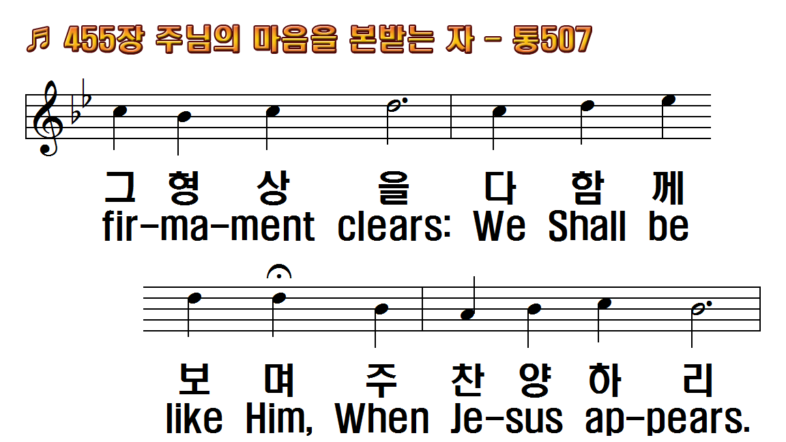
1.주님의 마음을 본 받는
2.주 모습 내 눈에 안
3.가는 길 거칠고
4.주 예수 세상에 다시
후.주님의 마음 본 받아
1.We shall be like Him:
2.Eye hath not seen,
3.Why, then, repine
4.We shall be like Him,
R.We shall be like Him;

Slide 19
1.주님의 마음을 본 받는
2.주 모습 내 눈에 안
3.가는 길 거칠고
4.주 예수 세상에 다시
후.주님의 마음 본 받아
1.We shall be like Him:
2.Eye hath not seen,
3.Why, then, repine
4.We shall be like Him,
R.We shall be like Him;

Slide 20
1.주님의 마음을 본 받는
2.주 모습 내 눈에 안
3.가는 길 거칠고
4.주 예수 세상에 다시
후.주님의 마음 본 받아
1.We shall be like Him:
2.Eye hath not seen,
3.Why, then, repine
4.We shall be like Him,
R.We shall be like Him;

Slide 21
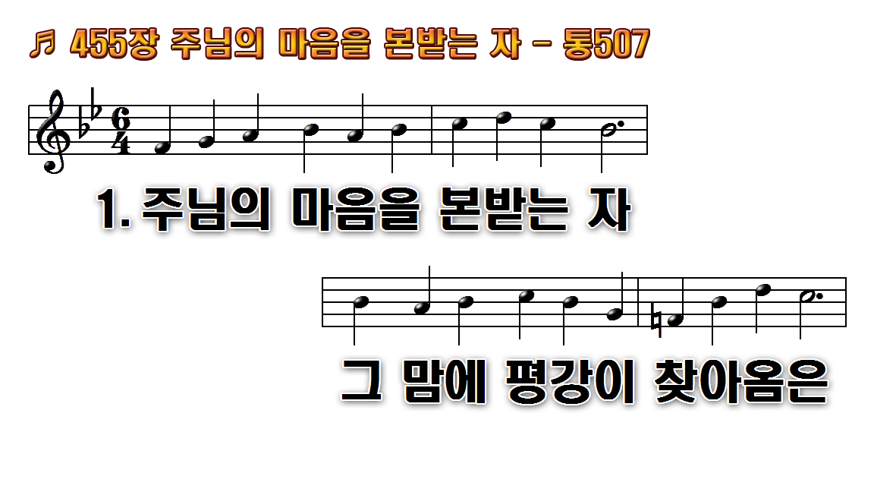
1.주님의 마음을 본받는 자
2.주 모습 내 눈에 안 보이며
3.가는 길 거칠고 험하여도
4.주 예수 세상에 다시 오실

Slide 22
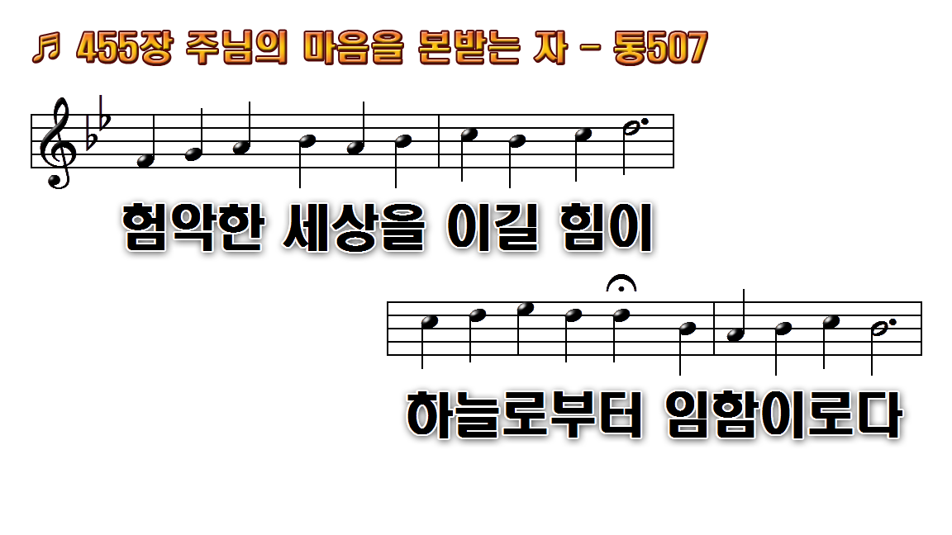
1.주님의 마음을 본받는 자
2.주 모습 내 눈에 안 보이며
3.가는 길 거칠고 험하여도
4.주 예수 세상에 다시 오실

Slide 23
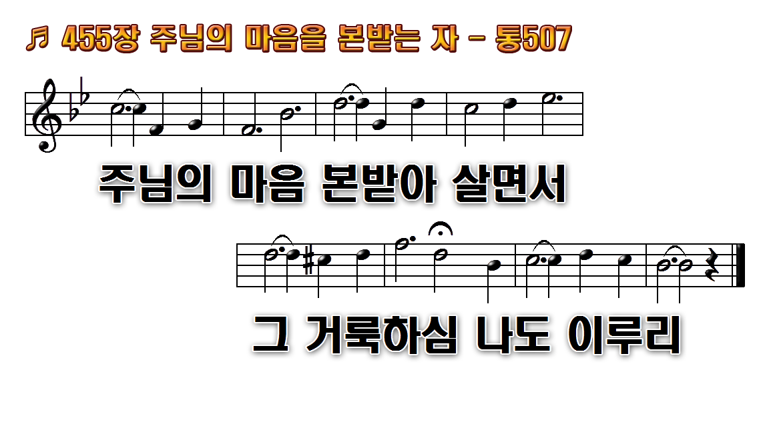
1.주님의 마음을 본받는 자
2.주 모습 내 눈에 안 보이며
3.가는 길 거칠고 험하여도
4.주 예수 세상에 다시 오실

Slide 24
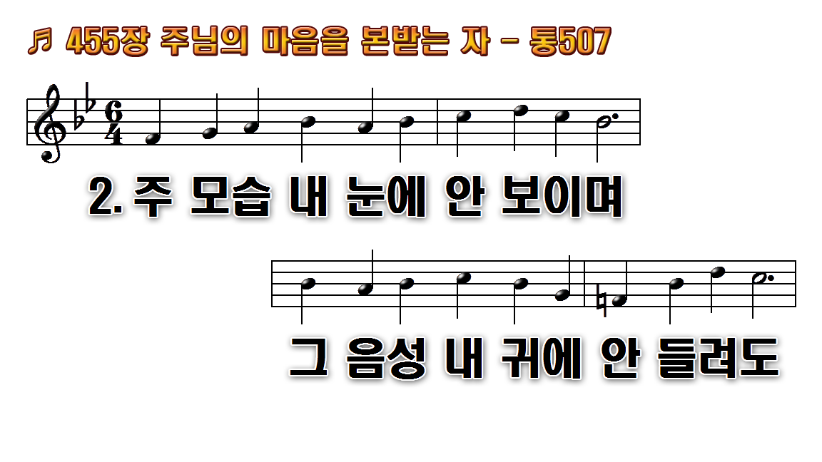
1.주님의 마음을 본받는 자
2.주 모습 내 눈에 안 보이며
3.가는 길 거칠고 험하여도
4.주 예수 세상에 다시 오실

Slide 25
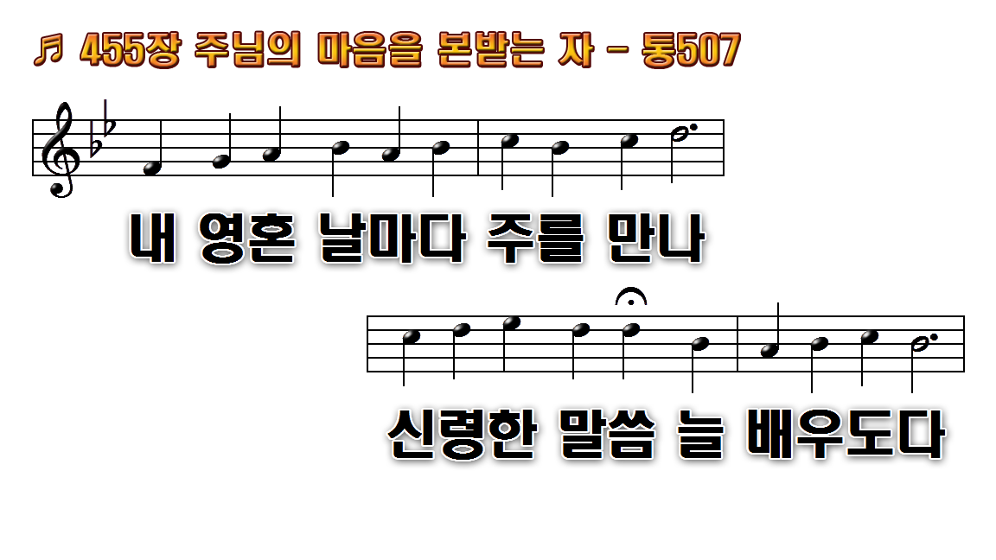
1.주님의 마음을 본받는 자
2.주 모습 내 눈에 안 보이며
3.가는 길 거칠고 험하여도
4.주 예수 세상에 다시 오실

Slide 26
1.주님의 마음을 본받는 자
2.주 모습 내 눈에 안 보이며
3.가는 길 거칠고 험하여도
4.주 예수 세상에 다시 오실

Slide 27

1.주님의 마음을 본받는 자
2.주 모습 내 눈에 안 보이며
3.가는 길 거칠고 험하여도
4.주 예수 세상에 다시 오실

Slide 28
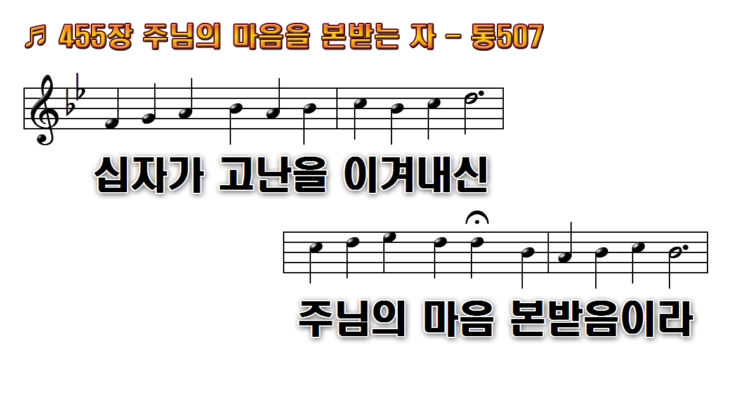
1.주님의 마음을 본받는 자
2.주 모습 내 눈에 안 보이며
3.가는 길 거칠고 험하여도
4.주 예수 세상에 다시 오실

Slide 29
1.주님의 마음을 본받는 자
2.주 모습 내 눈에 안 보이며
3.가는 길 거칠고 험하여도
4.주 예수 세상에 다시 오실

Slide 30
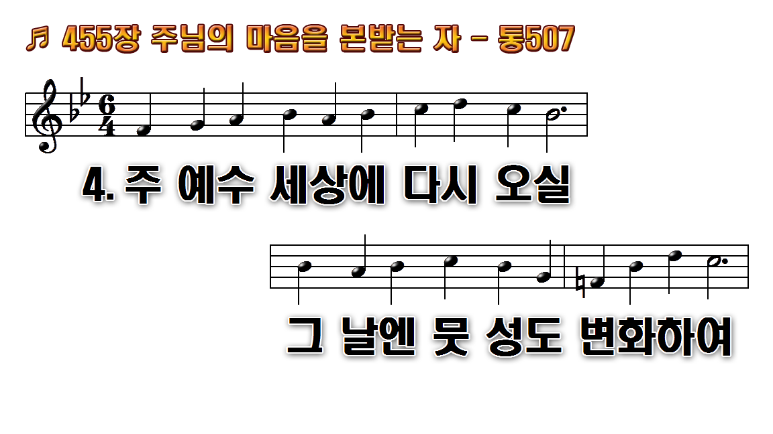
1.주님의 마음을 본받는 자
2.주 모습 내 눈에 안 보이며
3.가는 길 거칠고 험하여도
4.주 예수 세상에 다시 오실

Slide 31
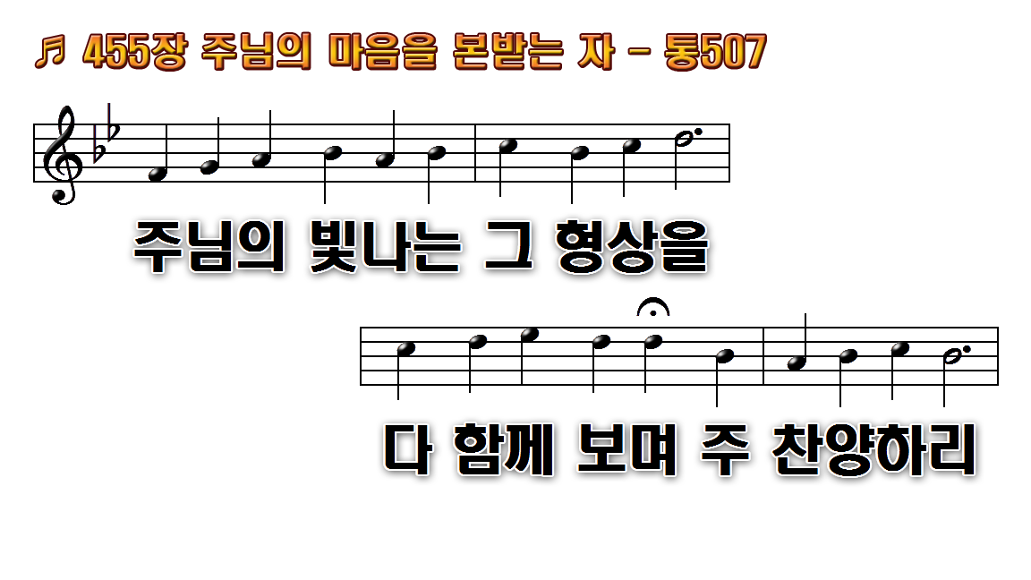
1.주님의 마음을 본받는 자
2.주 모습 내 눈에 안 보이며
3.가는 길 거칠고 험하여도
4.주 예수 세상에 다시 오실

Slide 32
1.주님의 마음을 본받는 자
2.주 모습 내 눈에 안 보이며
3.가는 길 거칠고 험하여도
4.주 예수 세상에 다시 오실

